Slide 1
Sonderdienst Waldbrandbekämpfung
Wald- und Flurbrandbekämpfung
Grundlagen (WFBBG)

Slide 2
Feuerwehrfachliche Ausbildung
Inhalt:
Vorstellung Sonderdienst Waldbrandbekämpfung
Der Wald-/Flurbrand
Einsatz mit Luftfahrzeugen
Einsatzunterlagen für Waldbrände

Slide 3
Struktur
 |  |  | Sonderdienskommando
 |  |  | Kommandant
 |  |  | Franz Spendlhofer
 |  |  | Stellvertreter
 |  |  | Dominik Rauscher
 |  |  | LdV
 |  |  | Herbert Höhlmüller
Zug Süd |  | Zug West |  | Zug Nord |  | Zug Ost
Industrieviertel |  | Mostviertel |  | Waldviertel |  | Weinviertel
Zug 1 |  | Zug 2 |  | Zug 3 |  | Zug 4 |  | Logistik
Zugskdt. |  | Zugskdt. |  | Zugskdt. |  | Zugskdt. |  | Gruppenkdt.
Karl-Heinz Greiner |  | Thomas Spitzer |  | Wolfgang Riener |  | Manfred Trauner |  | Marcus Schöndorfer
Zugtruppkdt. |  | Zugtruppkdt. |  | Zugtruppkdt. |  | Zugtruppkdt.
Marc Maierhofer |  | Richard Fuchs |  | Christof Unfried |  | Robert Delugan
Übersicht Mannschaft und Fahrzuege
210 Mann (3 KDO + 49 pro Zug + 11 Zug 5)
9 Pickup (1 x Führung, 2 x Einheit pro Zug)
8 HLF 2 (2 pro Zug)
4 MTF+Quad (Bestand)
16 MTF für Reserve (Bestand)

Slide 4
Struktur Sonderdienst
Kommandant
OBR Franz Spendlhofer
Kommandant Stv.
BR Dominik Rauscher
Zug Süd
Industrieviertel
Zug West
Mostviertel
Zug Nord
Waldviertel
Zug Ost
Weinviertel
Logistik Gruppe
LdV
VI Herbert Höhlmüller

Slide 5
Zug Süd
 |  |  | Führungselement
 |  |  | Zugskommandant Süd
 |  |  | Karl-Heinz Greiner
 |  |  | Zugtruppkommandant
 |  |  | Marc Maierhofer
 |  |  | 2 Mitglieder
Gruppe 1 (Pickup) |  | Gruppe 2 (HLF2) |  | Gruppe 3 (Pickup) |  | Gruppe 4 (HLF2) |  | Gruppe5 (MTF+Quad)
BFK Mödling |  | BFK Baden |  | BFK Wr. Neustadt |  | BFK Neunkirchen |  | BFK Neunkirchen
FF Gumpoldskirchen |  | FF Enzersfeld |  | FF Weikersdorf |  | FF Saubersdorf |  | FF Urschendorf
N14103 |  | N02405 |  | N21321 |  | N15408 |  | N15422
4 Mitglieder |  | 6 Mitglieder |  | 4 Mitglieder |  | 6 Mitglieder |  | 5 Mitglieder
HLM Sebastian Dallio |  | OBI Michael Hebesberger |  | OV Johannes Leeb |  | BI Thomas Krenn |  | BI Christoph Haas
OBI Christian Fröhlich |  | V Günter Dallinger |  | BM Hannes Grill |  | OBI Gerhard Leitner
 |  | LM Stettner Patrick |  | OBI Bernhard Greiner
 |  |  |  |  |  | OBM Reinhard Hösel
 |  | BM Martin Zbornik |  |  |  | LM Andreas Hofer
Reserve 1 (MTF) |  | Reserve 2 (MTF) |  | Reserve 3 (MTF) |  | Reserve 4 (MTF)
4 Mitglieder |  | 6 Mitglieder |  | 4 Mitglieder |  | 6 Mitglieder
 |  | BI Martin Kautschek

Slide 6
Zug Süd
Zugskommandant
OBR Karl-Heinz Greiner
Zugtruppkommandant
ABI Marc Maierhofer
Gruppe 1 (Pick UP)
FF Gumpoldskirchen
Gruppe 2 (HLF 2-WB)
FF Enzersfeld
Gruppe 3 (Pick Up)
FF Weikersdorf
Gruppe 4 (HLF 2-WB)
FF Saubersdorf
Gruppe 5
(Quad)
FF Urschendorf

Slide 7
Zug West
 |  |  | Führungselement
 |  |  | Zugskommandant West
 |  |  | Thomas Spitzer
 |  |  | Zugtruppkommandant
 |  |  | Richard Fuchs
 |  |  | 2 Mitglieder
Gruppe 1 (Pickup) |  | Gruppe 2 (HLF2) |  | Gruppe 3 (Pickup) |  | Gruppe 4 (HLF2) |  | Gruppe5 (MTF+Quad)
BFK Amstetten |  | BFK Scheibbs |  | BFK Melk |  | BFK St. Pölten |  | BFK Lillienfeld
FF Weistrach |  | FF Göstling |  | FF Kirnberg |  | FF Neustift Innermanzing |  | FF Ramsau
N01317 |  | N18303 |  | N12112 |  | N17314 |  | N11105
4 Mitglieder |  | 6 Mitglieder |  | 4 Mitglieder |  | 6 Mitglieder |  | 5 Mitglieder
BI Thomas Gunsch |  |  |  | OBI Helmut Kaufmann |  | BI Anton Schilling |  | OV Berger Christoph
ABI Norbert Pührmayr |  |  |  | LM Dominik Huber |  | HBI Martin Kuglberger |  | BM Michael Berger
LM David Haider |  | OFM Lukas Tippelteiter |  | FM Simon Poscher |  | BM Paul Riglbauer
 |  | LM Manuel Längauer |  | SB Michael Schmidt
 |  | OLM Rene Prosini
Reserve 1 (MTF) |  | Reserve 2 (MTF) |  | Reserve 3 (MTF) |  | Reserve 4 (MTF)
4 Mitglieder |  | 6 Mitglieder |  | 4 Mitglieder |  | 6 Mitglieder

Slide 8
Zug West
Zugskommandant
HBI Thomas Spitzer
Zugtruppkommandant
BR Richard Fuchs
Gruppe 1 (Pick UP)
FF Weistrach
Gruppe 2 (HLF 2-WB)
FF Göstling
Gruppe 3 (Pick Up)
FF Kirnberg
Gruppe 4 (HLF 2-WB)
FF Neustift-Innermanzing
Gruppe 5
(Quad)
FF Ramsau

Slide 9
Zug Nord
 |  |  | Führungselement
 |  |  | Zugskommandant Nord
 |  |  | Wolfgang Riener
 |  |  | Zugtruppkommandant
 |  |  | Christof Unfried
 |  |  | 2 Mitglieder
Gruppe 1 (Pickup) |  | Gruppe 2 (HLF2) |  | Gruppe 3 (Pickup) |  | Gruppe 4 (HLF2) |  | Gruppe5 (MTF+Quad)
BFK Horn |  | BFK Gmünd |  | BFK Krems |  | BDK Waidhofen/Th.
FF Geras |  | FF Schandachen |  | FF Hobenbach |  | FF Blumau an der Wild |  | Karlstift
N08205 |  | N05220 |  | N10505 |  | N20203 |  | N05415
4 Mitglieder |  | 6 Mitglieder |  | 4 Mitglieder |  | 6 Mitglieder |  | 5 Mitglieder
FT Stefan Heimberger |  | BM Christian Stark |  | V Michael Heigl |  | LM Daniel Bauer |  | Manfred Grill
 |  | OBI Markus Zimmermann |  | HV Julian Unfried |  | OBI Helmut Schücker |  | Volker Haager
BM Jürgen Glück |  | VM Mathias Böhm |  |  |  | BI Andreas Ruttner |  | BI Bernhard Bodensdorfer
Reserve 1 (MTF) |  | Reserve 2 (MTF) |  | Reserve 3 (MTF) |  | Reserve 4 (MTF)
4 Mitglieder |  | 6 Mitglieder |  | 4 Mitglieder |  | 6 Mitglieder

Slide 10
Zug Nord
Zugskommandant
ABI Wolfgang Riener
Zugtruppkommandant
HBI Christof Unfried
Gruppe 1 (Pick UP)
FF Geras
Gruppe 2 (HLF 2-WB)
FF Schandachen
Gruppe 3 (Pick Up)
FF Hobenbach
Gruppe 4 (HLF 2-WB)
FF Blumau an der Wild
Gruppe 5
(Quad)
FF Karlstift

Slide 11
Zug Ost
 |  |  | Führungselement
 |  |  | Zugskommandant OST
 |  |  | Manfred Trauner
 |  |  | Zugtruppkommandant
 |  |  | Robert Delugan
 |  |  | 2 Mitglieder
Gruppe 1 (Pickup) |  | Gruppe 2 (HLF2) |  | Gruppe 3 (Pickup) |  | Gruppe 4 (HLF2) |  | Gruppe5 (MTF+Quad)
BFK Hollabrunn |  | BFK Mistelbach |  | Korneuburg |  | Korneuburg |  | Hollabrunn
FF Mühlbach am Manh. |  | FF Rabensburg |  | FF Ernstbrunn |  | FF Stockerau |  | FF Merkersdorf
N07316 |  | N133321 |  | N09105 |  | N09236 |  | N07409
4 Mitglieder |  | 6 Mitglieder |  | 4 Mitglieder |  | 6 Mitglieder |  | 5 Mitglieder
HBI Horst Miltner |  | HBI Thomas Buchta |  | HBI Mario Liebhart |  | Roman Lackner |  | Achtsnit Markus
OBI Mario Hertlein |  |  |  |  |  | HFM Phillip Dalos |  | Frank Andreas
BI Leo Elsner |  | OLM Eduard Tucek |  | BM Daniel Fridrichofsky |  | SB Rainer Heincz |  | Waller Andreas
 |  | LM Wilfried Erasim |  | LM Jakon Sailer |  | LM Dominik Kargl |  | Ziegler Daniel
 |  | BM Roman Höflsauer
Reserve 1 (MTF) |  | Reserve 2 (MTF) |  | Reserve 3 (MTF) |  | Reserve 4 (MTF)
4 Mitglieder |  | 6 Mitglieder |  | 4 Mitglieder |  | 6 Mitglieder

Slide 12
Zug Ost
Zugskommandant
OBI Manfred Trauner
Zugtruppkommandant
BI Robert Delugan
Gruppe 1 (Pick UP)
FF Mühlbach am M.
Gruppe 2 (HLF 2-WB)
FF Rabensburg
Gruppe 3 (Pick Up)
FF Ernstbrunn
Gruppe 4 (HLF 2-WB)
FF Stockerau
Gruppe 5
(Quad)
FF Merkersdorf

Slide 13
Gruppe Logistik
 | Gruppenkommandant
 | Schöndorfer Marcus
 | 2 Mitglieder
 | SAN
 | 2 Mitglieder
 | 2 Reserve
 | Sonder
 | HLF2 Trupp
 | 2 Mitglieder
 | 2 Reserve
Gruppe 5 - Übersicht Mannschaft und Fahrzuege
11 Mitglieder
Container (Bestand)
Wechsellader (Bestand)
SAN (Bestand)
HLF 2 Trupp (FF Langenzersdorf)

Slide 14
Gruppe Logistik
Gruppenkommandant
BM Marcus Schöndorfer
WLA Waldbrand
NÖ LFV
SAN Pinzgauer
BTF Flughafen Wien-Schwechat
HLF 2 Unimog
FF Langenzersdorf

Slide 15
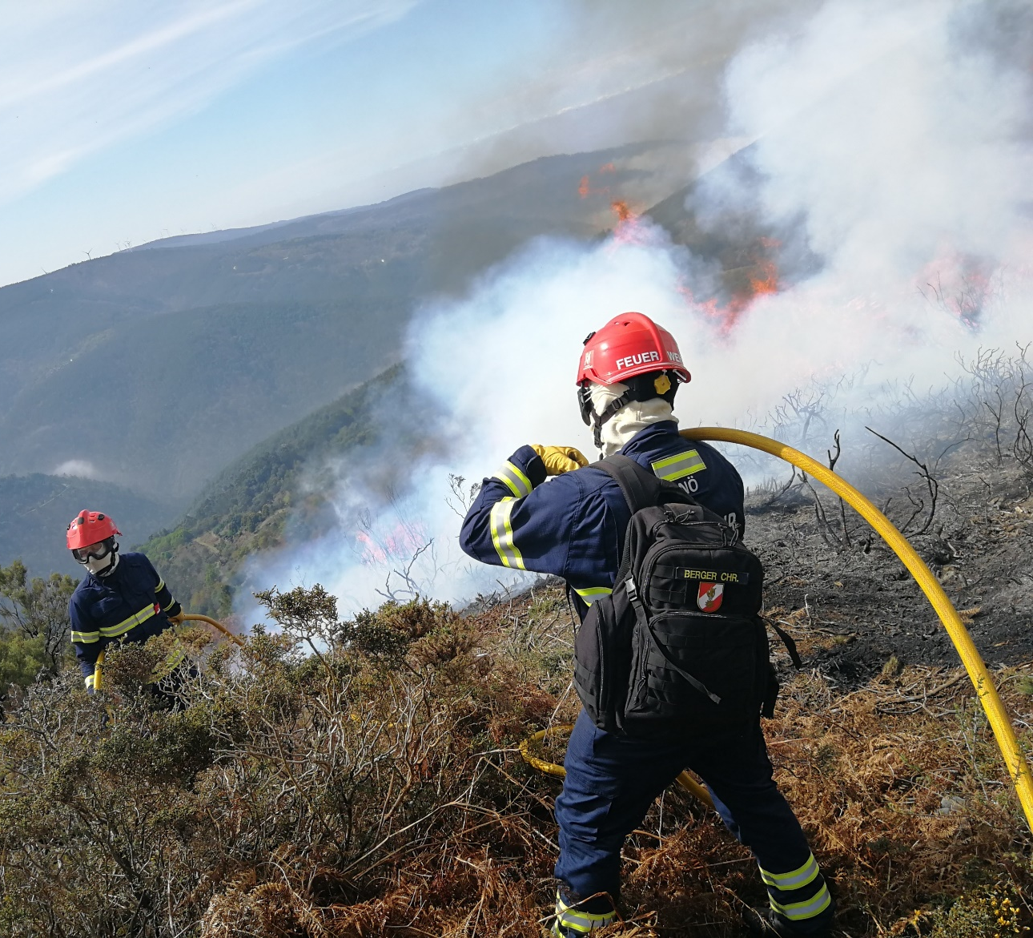
Sonderdienst Waldbrand

Slide 16
Waldbrandbekämpfung
WBB Struktur
Fahr-zeuge
Finanzen
Wald-brand
Werk-zeug
Mann-schaft
PSA
Aus-bildung

Slide 17
Umfeld
Topografie
Vegetation
Wetter
Risiko-
zahl
Brandbekämpfungseinheit
Lösch-mittel
Kommuni-kation
Vegetations-brand
Lage-führung
Luft-fahrzeuge
Lage-erkundung
KAT
Plan Gde.
Bench-mark

Slide 18
Aufgaben
DA 5.4.1 Sonderdienste
…..
Fachliche Beratung des örtlich zuständigen Einsatzleiters bei Einsätzen
Führung des Sonderdienstes im Einsatz, sobald mindestens zwei Einheiten des Sonderdienstes eingesetzt sind
…..

Slide 19
Einheiten im Waldbrandeinsatz
Örtl. Feuerwehr
KHD - Züge
Waldbrand-einheiten
Flugdienst-einheiten
Waldbrand

Slide 20
Der Wald-/ Flurbrand

Slide 21
Der Wald-/ Flurbrand
Wesentliche Einflussfaktoren für die Ausbreitung
Entstehung
Gefahren bei der Brandbekämpfung
Begriffsbestimmungen
Wald-/ Flurbrandbekämpfung
Ausrüstung und Geräte zur Brandbekämpfung

Slide 22
Wesentliche Einflussfaktoren für die Ausbreitung

Slide 23
Einflüsse - Vegetation
Menge
Größe
Feuchte
Dichte

Slide 24
Einflüsse - Wetter
Größter Einflussfaktor ist der Wind
Lokale Winde
Metrologische Winde
Lufttemperatur
Luftfeuchte
Niederschläge

Slide 25
Einflüsse - Wetter
30 – 30 – 30 Regel
mehr als 30 Grad Celsius
weniger als 30% Luftfeuchte
mehr als 30 km/h Wind
Ein Tag mit diesen Bedingungen stellt eine hohe Gefahr für einen Waldbrand und dessen Ausbreitung dar.

Slide 26
Einflüsse - Topografie
Erhebung/Berg
Senke/Tal
Ebene

Slide 27
Einflüsse - Topografie
Hangverhältnisse
Bodenbewuchs:
Totmaterial
Dürre Äste und Nadeln in Bodennähe
Ausgetrocknete Humusschicht
Dürres Gras
Moos

Slide 28
Einflüsse - Topografie

Slide 29
Entstehung und Ausbreitung

Slide 30
Voraussetzung für die Entstehung

Slide 31
Entstehung eines Brandes durch:
Menschlichen Einfluss
Zigarettenstummel, Lagerfeuer, usw.
Selbstentzündung
Glasscherben, Munitionsresten, Blitzschlag usw.
Mechanischen Einfluss
Bremsbeläge von Eisenbahnwagon, usw. => Bahndamm-Brand

Slide 32
Gefahren bei der Brandbekämpfung
4A-1C-4E Regel gilt auch im Waldbrandeinsatz!
Ausbreitung
Atemgifte
Angstreaktion
Atomare Gefahren
Chemische Stoffe
Explosion
Einsturz/Absturz
Elektrizität
Erkrankung/Verletzung

Slide 33
Was macht die Situation so gefährlich?
Angriff auf eine Feuerfront ohne ausreichende vorhergehende Lagefeststellung
Angriff auf eine Feuerfront in unübersichtlichen Situationen
Frontaler Angriff auf eine schnelllaufende Feuerfront
Wind kommt auf oder wechselt die Richtung
Entstehungsbrände hinter den eigenen Positionen durch Spotfeuer und Funkenflug
Dämmerung und Dunkelheit
Wasserabwürfe durch Luftfahrzeuge
Im steilen Gelände, Gefahren von oben herabfallenden Steinen oder brennenden Teilen, sowie Absturzgefahr

Slide 34
Gefahren

Slide 35
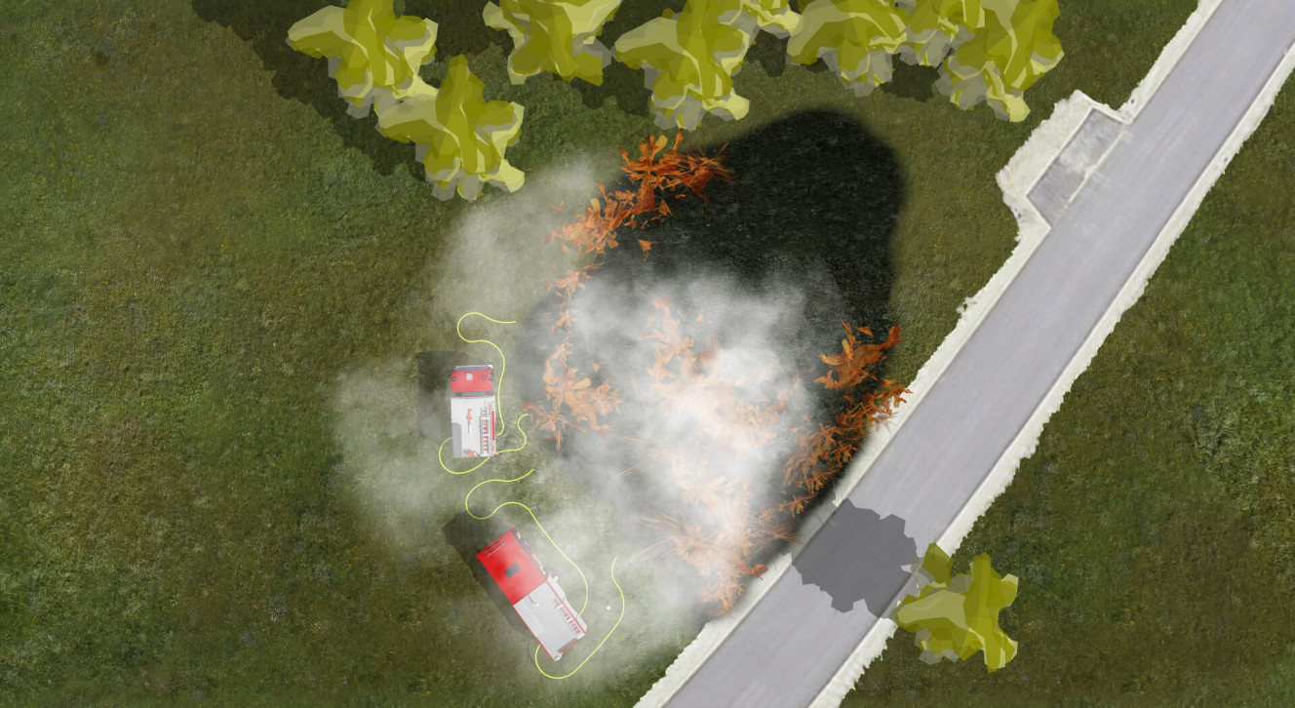
Dead-Man-Zone
Bereiche die bei einer Brandausbreitung zur Gefahr werden
Entzündungspunkt

Slide 36
LACES-Regel
Lookout – Beobachter stellen
Anchorpoint – Ankerpunkt
Communication – Kommunikation
Escaperoutes – Fluchtwege
Safetyzones - Sicherheitszone

Slide 37
Begriffsbestimmungen - Zonen
1 Entzündungspunkt
2 Insel
3 Spotfeuer

Slide 38
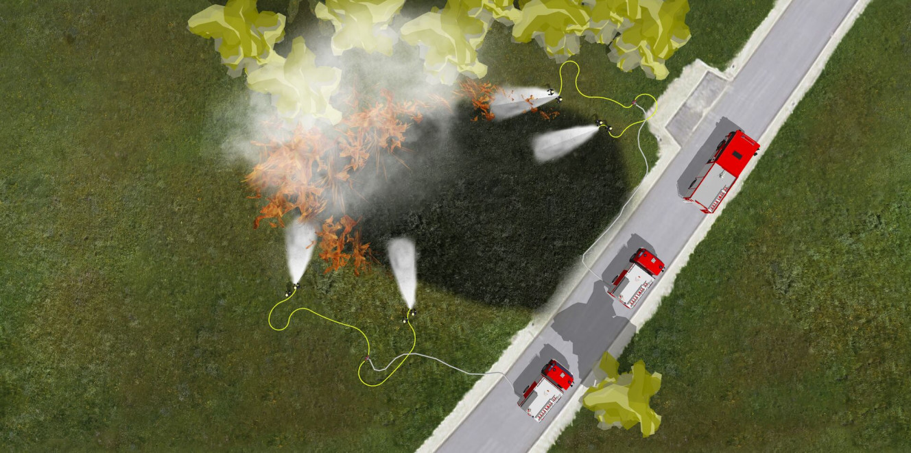
Begriffsbestimmungen - Ankerpunkt
Sicherer Punkt zum Start der Löscharbeiten

Slide 39
Begriffsbestimmungen - Flammenlänge/-höhe

Slide 40
Wald-/ Flurbrandbekämpfung
Direkter Löschangriff
Indirekter Löschangriff
Defensive Taktik
Offensive Taktik

Slide 41
Direkter und indirekter Löschangriff
Direkter Angriff:
Alle Maßnahmen, welche direkt mit einem Angriff auf das Feuer in Verbindung stehen.
Handwerkzeuge und Stahlrohr
Notes:
Mit den Teilnehmern den Unterschied zwischen Direktem Angriff und Indirekten Angriff herausarbeiten.
Bei der Wald und Flurbrandbekämpfung kann eine Fehleinschätzung fatale Folgen für Mannschaft, Gerät und Bevölkerung haben

Slide 42
Direkter und indirekter Löschangriff
Indirekter Angriff:
Maßnahmen, welche nicht mit der direkten Brandbekämpfung in Verbindung stehen
Anlegen von Schneisen, Wundstreifen
Notes:
Mit den Teilnehmern den Unterschied zwischen Direktem Angriff und Indirekten Angriff herausarbeiten.
Bei der Wald und Flurbrandbekämpfung kann eine Fehleinschätzung fatale Folgen für Mannschaft, Gerät und Bevölkerung haben

Slide 43
Defensive Taktik
Warum?
Brandbekämpfung nicht in der notwendigen Zeit möglich (Feuerübersprung)
Das Feuer kann sich aufgrund der Gegebenheiten nur erschwert ausbreiten
Die Gefahr für die Einsatzkräfte ist zu groß
Notes:
Weise darauf hin, dass eine richtige Einschätzung der Lage bzw. die richtige Taktik entscheidend für den Einsatzerfolg ist.

Slide 44
Offensive Taktik
Angriff über 1 Flanke

Slide 45
Offensive Taktik
Angriff über 2 Flanken

Slide 46
Offensive Taktik
Angriff über Schwarzbereich
Immer Glutnester gut nachlöschen!

Slide 47
Faustregel – offensive und defensive Taktik
≤ 1 Meter (hüfthoch) offensiv Handwerkzeuge, Kleinlöschgeräte
ca. 2 Meter (mannshoch) offensiv C- oder D- Strahlrohre
ab 2 Meter eher defensiv Bekämpfung riskant, nur mit ausreichend Wasser und Strahlrohren möglich
ab 3 Meter defensiv schnelle Brandausbreitung, defensive Maßnahmen

Slide 48
Persönliche Schutzausrüstung
Einlagige Einsatzbekleidung und leichter Helm - sofern vorhanden
mindestens FFP2 Masken (z.B. wegen Rußpartikel)
Atemschutz ist nicht immer zwingend erforderlich
ausreichend Getränke – Achtung schnelle Dehydrierung möglich!
eine Trillerpfeife als Signalgeber

Slide 49
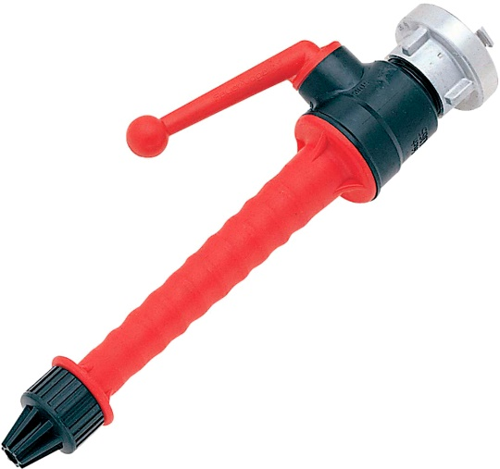
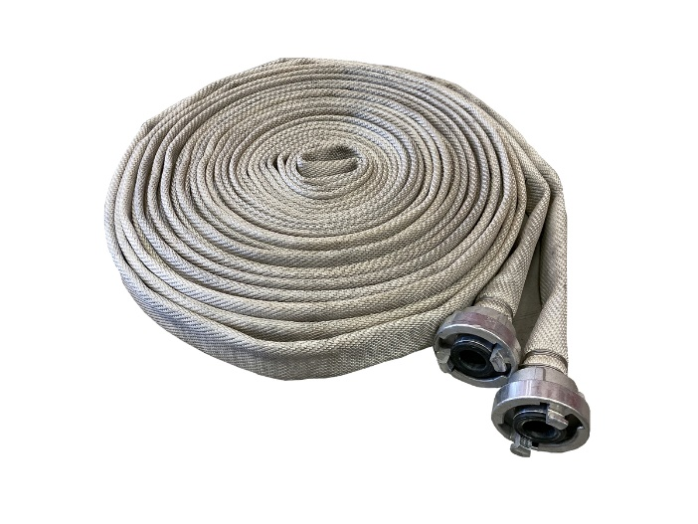
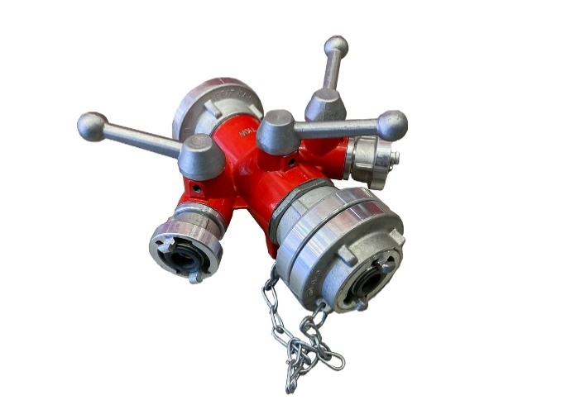
Wasserführende Armaturen zur Brandbekämpfung
D – Strahlrohr
Faltbarer D-Druckschlauch
C-DCD Verteiler

Slide 50
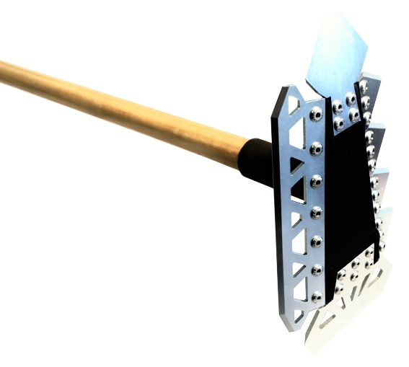
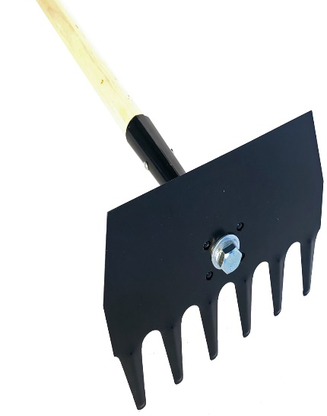
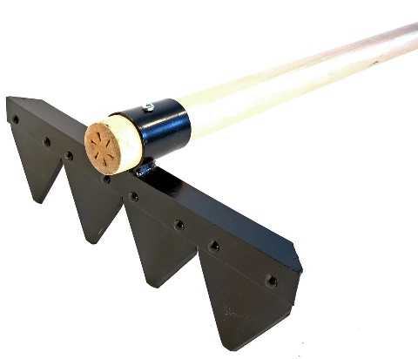
Geräte zur Brandbekämpfung
Gorgui
McLeod
Waldbrandrechen

Slide 51
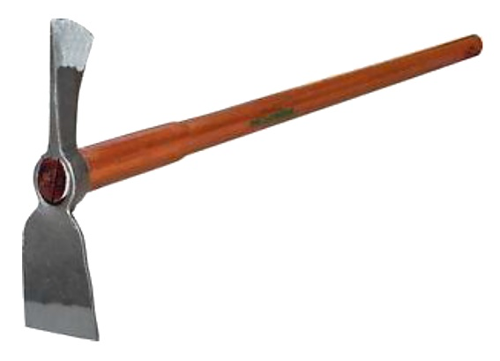
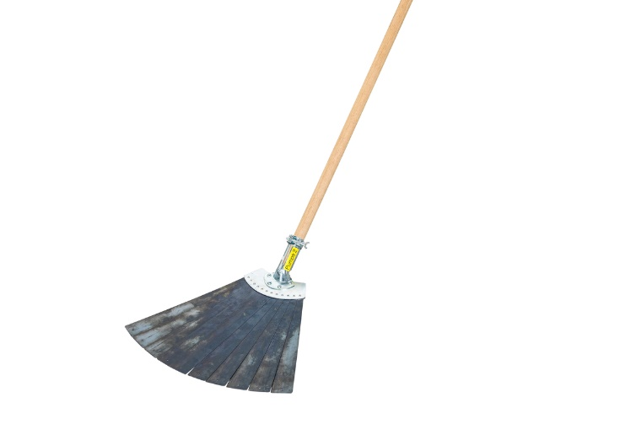
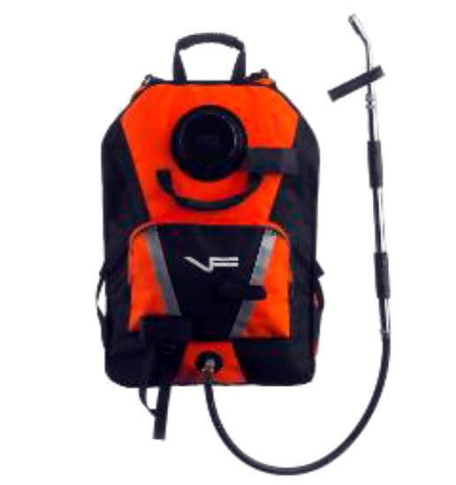
Geräte zur Brandbekämpfung
Wiedehopfhaue
Feuerpatsche
Löschrucksack

Slide 52
Einsatz von Waldbrand-Handwerkzeugen
Die Erfahrung hat gezeigt, dass mit Handwerkzeugen in Kombination mit Löschrucksäcken eine rasche Brandbekämpfung von Boden-feuern zu bewerkstelligen ist.

Slide 53
Einsatz von Luftfahrzeugen
Information des SD Flugdienstes

Slide 54
Möglichkeiten von Luftfahrzeugen im Zuge der Waldbrandbekämpfung
Lageerkundung aus der Vogelperspektive (inkl. Wärmebild durch FLIR Hubschrauber der Flugpolizei)
Defensive („Randzonenbenetzung“) und offensive Brandbekämpfung
Löschwasserversorgung für die bodengebundene Brandbekämpfung
Erschließung von isolierten Einsatzorten
Rascher Transport von Mannschaften ins Einsatzgebiet
Transport von Material und Ausrüstung zum Einsatzort
Evakuierung von Dritten oder Einsatzkräften aus dem Einsatzgebiet

Slide 55
Anforderung von Luftfahrzeugen
So früh wie möglich! -> Im Zweifelsfall anfordern
Einsatzleiter fordert bei zuständiger BAZ mit folgenden Angaben an:
Einsatzgrund und Einsatzort
Erreichbarkeit der Einsatzleitung (Telefonnummer + Digitalfunk-Gruppe)
Position vorläufiger Landeplatz für Hubschrauber (optimal: GPS-Koordinaten)
Freigabe durch Landesfeuerwehrkommandanten (wird durch LWZ eingeholt)

Slide 56
Anforderung von Luftfahrzeugen
Alarmierung durch Landeswarnzentrale (LWZ):
Flugpolizei (Amtshilfe gemäß Art. 22 B-VG, es entstehen der Feuerwehr keine Kosten)
Gegebenenfalls weitere Luftfahrzeugbetreiber (Abklärung und Beauftragung durch Land NÖ / LWZ)
Zuständige Flugdienst-Basisgruppe des NÖ LFV
Mobile Flugbenzin-Tankstelle des NÖ LFV
Flugdienst setzt sofort Vorauskommando in Bewegung und nimmt Kontakt mit Einsatzleitung auf

Slide 57
Luftfahrzeuge - Wichtige Hinweise
Drohnen vor Anflug eines Luftfahrzeuges landen lassen! -> Große Gefahr für Luftfahrzeuge
Windrichtung und Hindernisse vorab an Piloten melden (Rufname Polizeihubschrauber: „Libelle Wien“ bzw. „Libelle FLIR Wien“)
Landeplatz räumen und freihalten (keine losen Gegenstände, Personen etc.)
Keine Änderungen (z.B. Fahrzeugscheinwerfer ein/ausschalten) im Endanflug

Slide 58
Luftfahrzeuge - Wichtige Hinweise
Notwendige Vorlaufzeit einkalkulieren (Anflug- und Anfahrtszeit)
Wetterbedingungen müssen Flug zulassen (z.B. kein bodennaher Nebel –> Entscheidung trifft Pilot)
Tageszeit (kein Einsatzbeginn nach Sonnenuntergang außer Wärmebild-Hubschrauber der Flugpolizei zur Erkundung)
Flugpolizei nimmt Kontakt mit Einsatzleitung über Digitalfunk "HS-OST" auf

Slide 59
Unterstützung durch den Flugdienst des NÖ LFV
Flugdienst bildet Schnittstelle zwischen Luftfahrzeugen und Feuerwehrkräften
Ausgebildete Flughelfer unterstützen den Einsatzleiter bei:
Bildung eines Einsatzabschnitts
Einweisung von Luftfahrzeugen
(Funk-) Kommunikation mit den Crews
Organisation und Vorbereitung von Landeplätzen, Material- und Personentransporten
Lageführung

Slide 60
Unterstützung durch den Flugdienst des NÖ LFV
Bereitstellung von Geräten für die Arbeit mit Luftfahrzeugen:
Löschwasserbehälter
Löschwassertransportbehälter (z.B. Bambi Bucket)
Geräte für den Personen- und Lastentransport (z.B. Lastentransportnetze)

Slide 61
Vorbereitung in Friedenszeiten
Mögliche Landeplätze erkunden
Möglichst ebene Fläche (mind. 25 x 25m je Hubschrauber)
Untergrund Asphalt oder Gras (nicht geeignet: loser Schotter, Sand etc.)
Keine Freileitungen, hohe Bäume o.ä. im Ein- und Abflugbereich
Befestigte Zufahrtmöglichkeit (auch für WLF geeignet)
Wasserversorgung (stationär oder durch Feuerwehr, z.B. Pendelverkehr)
GPS-Koordinaten bereithalten
Besonders geeignet sind z.B. Sportplätze (Untergrund, Größe, Flutlicht)
Nähe zum potenziellen Einsatzort (kurze Flugstrecke erhöht Effizienz)
Das Kommando des Flugdienstes steht bei Fragen jederzeit gerne zur Verfügung!
Nähere Informationen unter
https://www.noe122.at/feuerwehrwesen/sonderdienste/flugdienst

Slide 62
Einsatzunterlagen für Waldbrände

Slide 63
Einsatzunterlagen
Gerade bei Einsätzen mit Sonderdiensten welche als Unterstützung der eingesetzten Feuerwehren zum Einsatz kommen ist eine Bereitstellung von:
Einsatzplänen,
Einsatzunterlagen und
Kartenmaterial
notwendig und sinnvoll.

Slide 64
folgende Informationen sollten beinhaltet sein:
Straßen und Wege, die ein- und zweispurig von schweren Fahrzeugen befahren werden können, innerhalb und außerhalb des Waldes, eindeutig bezeichnete Sammelplätze für die Einsatzkräfte, insbesondere wichtige Zufahrten von öffentlichen Straßen.
Ausweich- und Wendemöglichkeiten
Geeignete Wasserentnahmestellen – auch außerhalb des Waldes mit ganzjähriger Verfügbarkeit
Gewässer die für die Wasserentnahme durch Hubschrauber mit Löschwasseraußenlastbehältern geeignet sind

Slide 65
folgende Informationen sollten beinhaltet sein:
Sonstige offene Gewässer
Hydranten mit Netzergiebigkeit
Mind. 2 Sammelplätze für 10 LKW (idealerweise mit Infrastruktur, Sanitäreinrichtungen)
1 HS Landeplatz pro Gemeinde mit Aufstellfläche für Betankungs LKW Treibstoff/ Wasser
Fachfirmen mit dementsprechenden Geräten und Fahrzeugen (Bagger, LKW, Traktoren mit Wasserfässern)

Slide 66
Grundlage für Kartenmaterial
Als Grundlage für das Kartenmaterial sollte einheitlich, niederösterreichweit folgendes System herangezogen werden:
basemap (ELKOS) Verwaltungsgrundkarte von Österreich
Als praktikable Größe des Kartenblattes empfiehlt sich A0, jedoch nicht kleiner als A3, mit einem Maßstab von 1:20.000
Diese Unterlagen und Karten sind auch für jeden anderen KAT-Einsatz von Bedeutung.

